Slide 1


第十章 实战开发
让IT教学更简单，让IT学习更有效
站点的建立
首页面的制作

Slide 2

目录
10.1
准备工作
10.2
首页面详细制作

Slide 3

10.1 准备工作
1
建立站点
知识引入
2
站点初始化设置
3
效果图分析
4
页面布局
5
定义公共样式

Slide 4
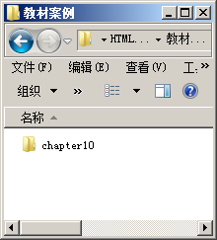
10.1 知识点讲解
1、建立站点
（1）创建网站根目录
在电脑本地磁盘任意盘符下创建网站根目录。这里在D盘“HTML5+CSS3”文件夹下的“教材案例”文件夹内，新建一个文件夹作为网站根目录，命名为chapter10，如下图所示。

Slide 5
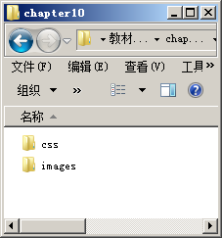
10.1 知识点讲解
1、建立站点
（2）在根目录下新建文件
打开网站根目录chapter10，在根目录下新建css、images文件夹，分别用于存放网站所需的CSS样式表和图像文件，如下图所示。

Slide 6
10.1 知识点讲解
1、建立站点
（3）新建站点
打开Dreamweaver工具，在菜单栏中选择【站点】→【新建站点】选项，在弹出的窗口中输入站点名称。然后，浏览并选择站点根目录的存储位置，如下图所示。

Slide 7
10.1 知识点讲解
1、建立站点
（4）站点建立完成
点击上图所示界面中的“保存”按钮，这时，在Dreamweaver工具面板组中可查看到站点的信息，表示站点创建成功，如下图所示。

Slide 8
10.1 知识点讲解
2、站点初始化设置
首先，在网站根目录文件夹下创建HTML文件，命名为index.html。然后，在CSS文件夹内创建对应的样式表文件，命名为index.css。
页面创建完成后，网站形成了明晰的组织结构关系，站点根目录文件夹结构如下图所示。

Slide 9
10.1 知识点讲解
3、效果图分析
（1）HTML结构分析
可以将头部、导航和视频内容嵌套在一个大盒子里，内容部分可以根据信息的不同划分为三部分，通过三个独立的大盒子构成，脚部和版权信息为独立的两部分，则整个页面大致可以分为六个模块，具体结构如下图所示。

Slide 10
10.1 知识点讲解
3、效果图分析
（2）CSS样式分析
仔细观察页面的各个模块，可以看出，背景颜色均为通栏显示，则各个模块的宽度都可设置为100%。精细地分析页面，不难发现大部分字体大小为14px，样式为微软雅黑。头部和版权信息部分链接文字均显示为#999，当鼠标移上时变为#fff，页面中所有input表单和textarea文本域外的蓝边框均删除。这些共同的样式可以提前定义，以减少代码冗余。关于页面中的CSS3动画效果，将会在单独讲解每一个模块时做详细分析。

Slide 11

10.1 知识点讲解
4、页面布局
页面布局对于改善网站的外观非常重要，是为了使网站页面结构更加清晰、有条理，而对页面进行的“排版”。接下来，将对电商网站首页面进行整体布局，具体代码如下：

Slide 12
10.1 知识点讲解
5、定义公共样式
为了清除各浏览器的默认样式，使得网页在各浏览器中显示的效果一致，在完成页面布局后，首先要做的就是对CSS样式进行初始化并声明一些通用的样式。打开样式文件index.css，编写通用样式，具体如下：

Slide 13
10.2 首页面详细制作
1
制作头部、导航及视频内容
知识引入
2
制作内容部分（新品）
3
制作内容部分（试装）
4
制作内容部分（评测）
5
制作脚部（信息注册）及版权信息

Slide 14
10.2 知识点讲解
1、制作头部、导航及视频内容
（1）分析效果图
存放视频的大盒子包含头部、导航、音视频和按钮等。其中，网页的头部可以分为左（Logo）、右（登录注册）两部分，导航菜单结构清晰，分为左、中、右三部分，基本结构如下图所示。

Slide 15
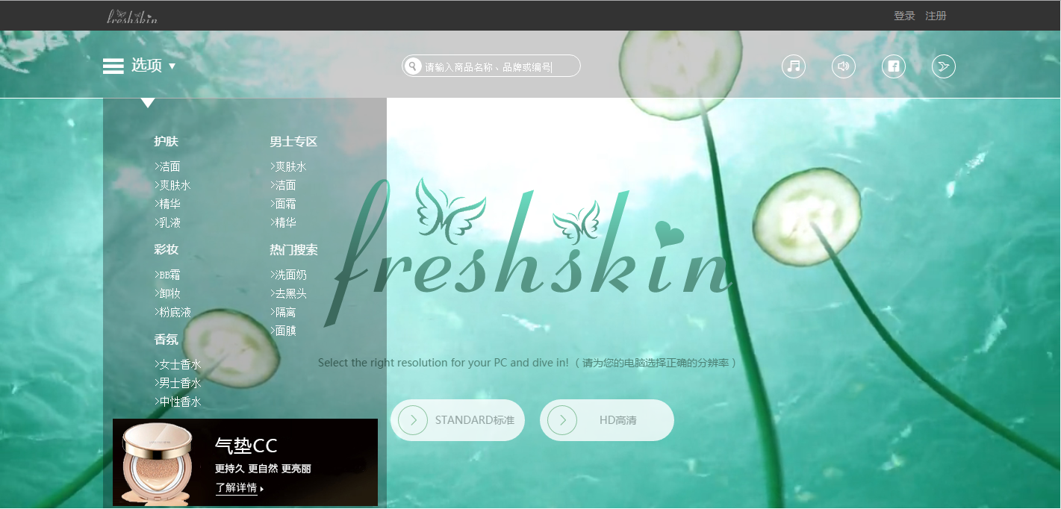
10.2 知识点讲解
1、制作头部、导航及视频内容
（1）分析效果图
当鼠标悬浮于导航栏的左侧部分时效果如下图所示。

Slide 16
10.2 知识点讲解
1、制作头部、导航及视频内容
（2）准备图片及音视频素材
准备各个模块所需的图片，包括头部的Logo，导航模块左、中两部分的小图标，侧边栏的广告图（需要说明的是，导航模块右侧部分的小图标和按钮上的小箭头是通过引入字体实现的）和PIC及按钮部分大的Logo图。
准备音视频素材，本案例提供下载好的音视频素材文件。在chapter10文件夹内新建audio和video文件夹，分别用于存放音频和视频文件。

Slide 17
10.2 知识点讲解
2、制作内容部分（新品）
（1）分析效果图
内容部分（新品）模块分为标题和产品两部分，具体结构如下图所示。

Slide 18
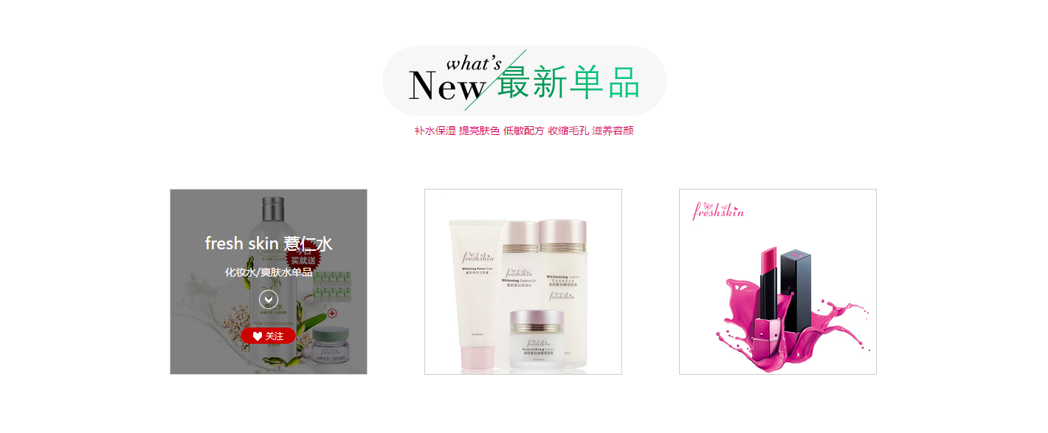
10.2 知识点讲解
2、制作内容部分（新品）
（1）分析效果图
当鼠标悬浮于产品部分的任何一款产品上时，会出现该产品的相关介绍，效果如下图所示。

Slide 19
10.2 知识点讲解
2、制作内容部分（新品）
（2）准备图片及音视频素材
准备各个模块所需的图片，包括标题图片、产品图片及产品介绍中的相关小图标。

Slide 20
10.2 知识点讲解
3、制作内容部分（试装）
（1）分析效果图
内容部分（试装）模块同样分为标题和产品两部分，具体结构如下图所示。

Slide 21
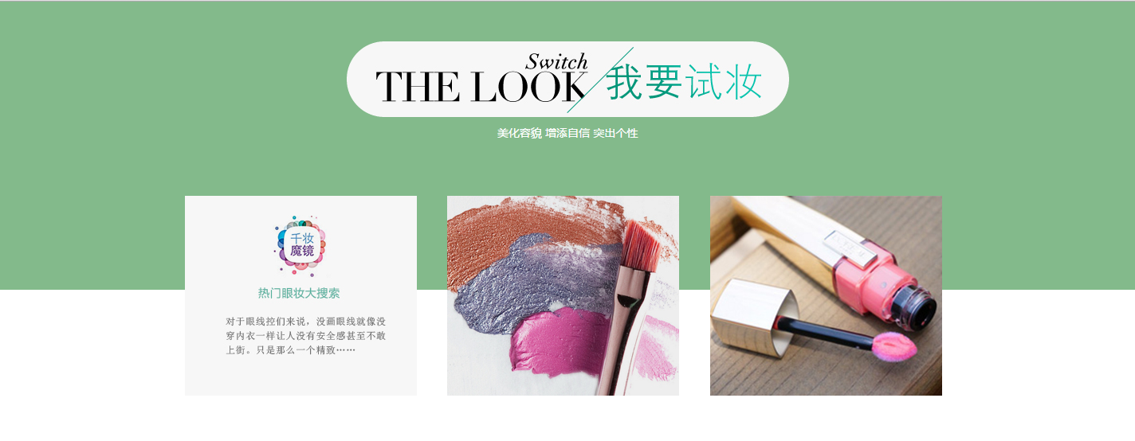
10.2 知识点讲解
3、制作内容部分（试装）
（1）分析效果图
当鼠标悬浮于产品部分的任何一款产品上时，会出现该产品的相关介绍，效果如下图所示。

Slide 22
10.2 知识点讲解
3、制作内容部分（试装）
（2）分析效果图
准备各个模块所需的图片，包括标题图片、产品图片及产品介绍图。

Slide 23
10.2 知识点讲解
4、制作内容部分（评测）
（1）分析效果图
内容部分（评测）模块分为标题和评测公司Logo两部分，具体结构如下图所示。

Slide 24
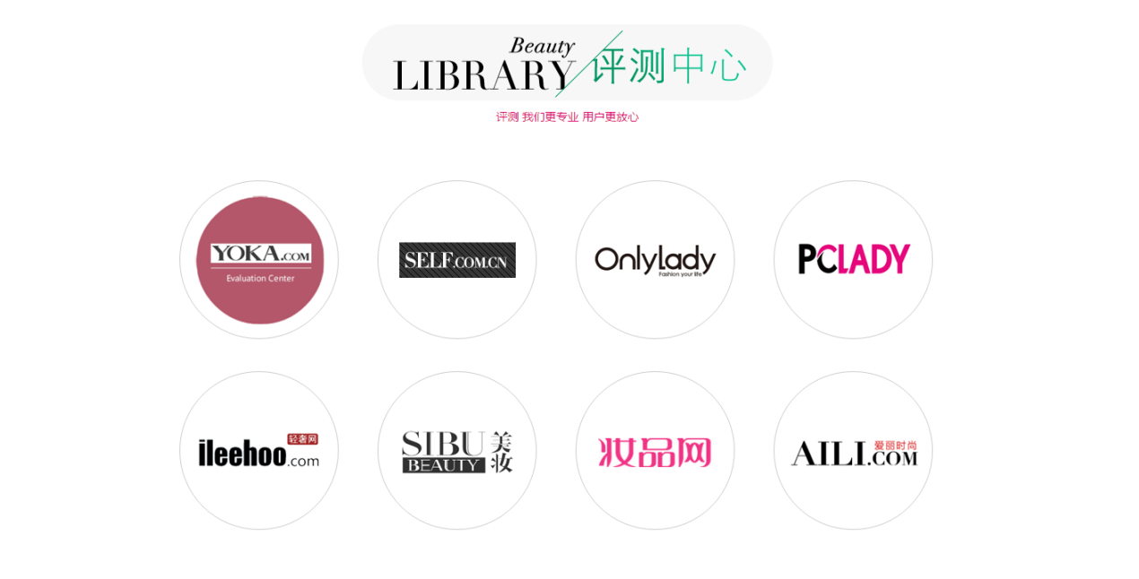
10.2 知识点讲解
4、制作内容部分（评测）
（1）分析效果图
当鼠标悬浮于任何评测公司的Logo上时，Logo图片会发生变化，例如，悬浮于第一个Logo上时，将会有另一张图片替换掉当前的Logo图片，效果如下图所示。

Slide 25
10.2 知识点讲解
4、制作内容部分（评测）
（2）分析效果图
准备各个模块所需的图片，包括标题图片及评测公司Logo图。

Slide 26
10.2 知识点讲解
5、制作脚部（信息注册）及版权信息部分
（1）分析效果图
脚部（信息注册）模块分为Logo和用户信息两部分，版权信息独立作为一部分，具体结构如下图所示。

Slide 27
10.2 知识点讲解
5、制作脚部（信息注册）及版权信息部分
（2）准备图片及音视频素材
准备各个模块所需的图片，包括Logo图片及注册按钮图片。

Slide 28

本章小结
本章首先介绍了Dreamweaver模板的作用、如何建立及引用模板。然后分步骤分析了电商网站首页面的制作思路及流程，最后完成了页面的制作。
通过本章的学习，读者应该能够灵活地进行页面布局，并能够熟练地运用Dreamweaver模板创建网页。本教程有助于读者循序渐进学习HTML5+CSS3的相关知识，帮助读者轻松入门，快速提升，解决项目开发过程中的实际问题。

Slide 29


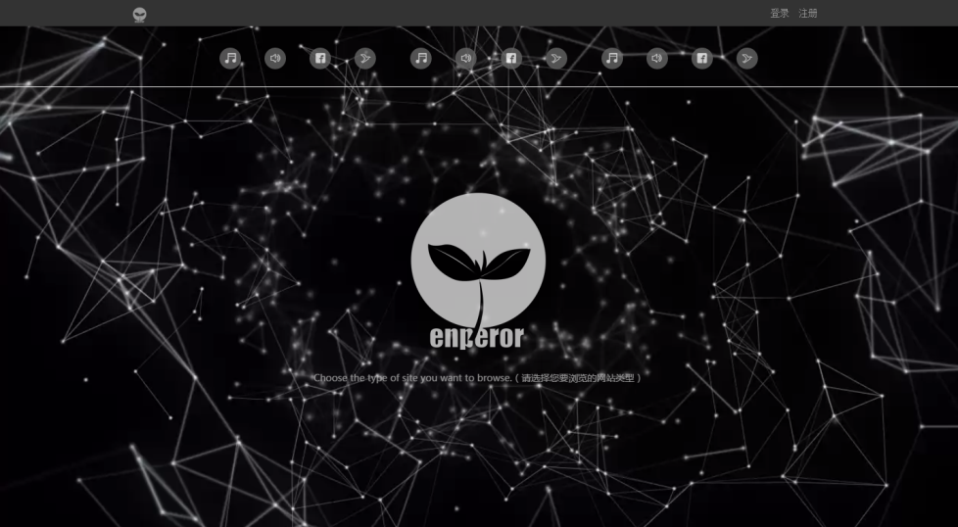

✎ 动手实践
学习完前面的内容，下面来动手实践一下吧：
请结合前面所学知识，运用Dreamweaver及给出的网站页面素材制作一个如下图所示的网站欢迎页。
扫一扫，查看答案

